Slide 1
NACIONALNI PARK
P L I T V I Č K A
J E Z E R A
SLAPOVI, PRŠTAVCI, KASKADE, BUKOVI, ŠPILJE

Slide 2
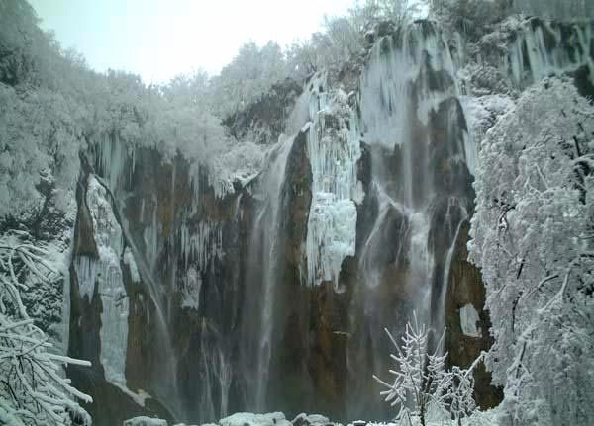
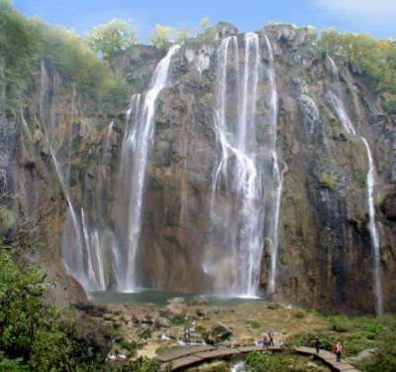
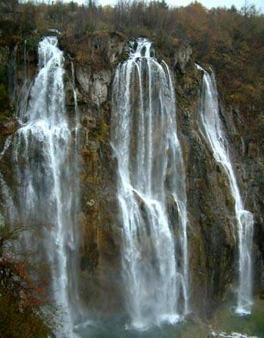
SLAPOVI
VELIKI SLAP
Napuštajući svoj kanjon
preko plitvičke visoravni,
ruši se potok Plitvica 78 m
visokim slapom u
donjojezerski kanjon i
spajajući se s vodama
Novaković broda u
Sastavke,
rađa rijeku Koranu.

Slide 3
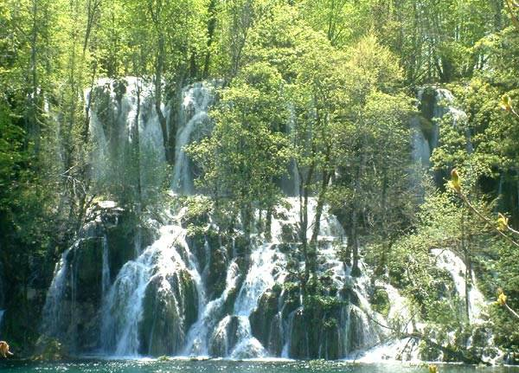
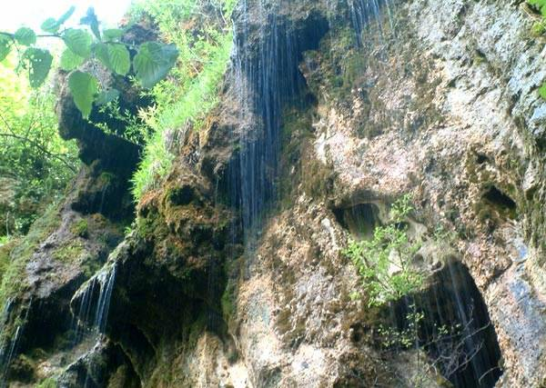
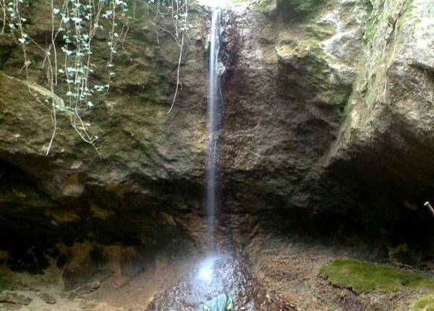
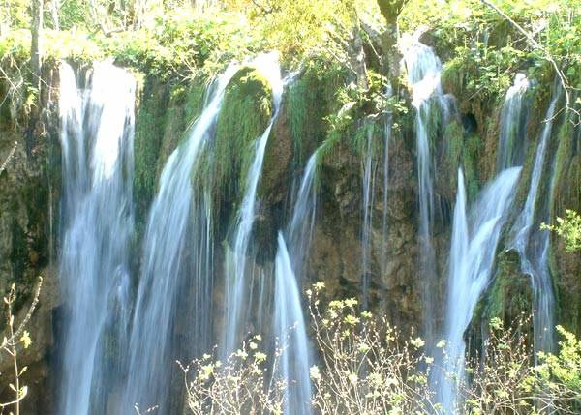
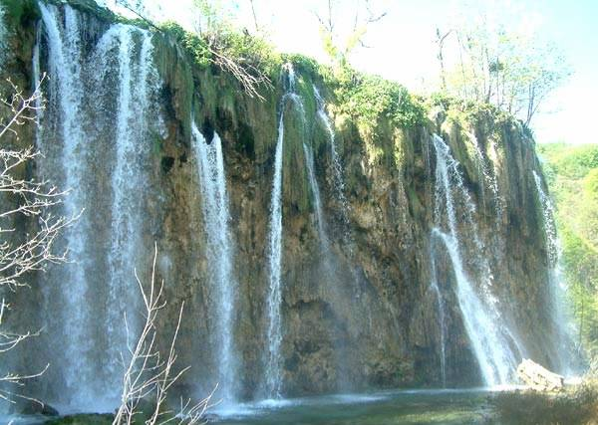
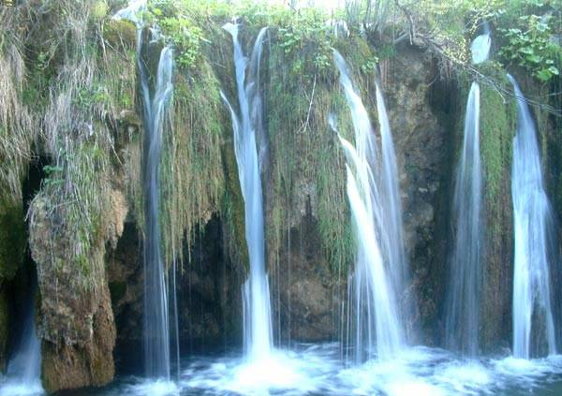
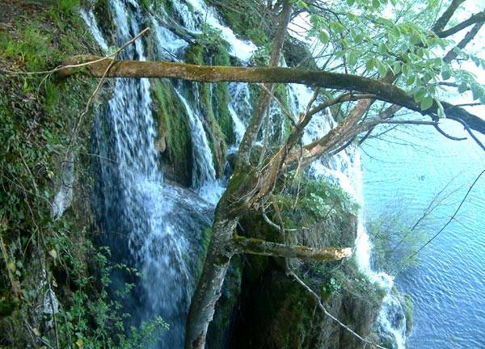
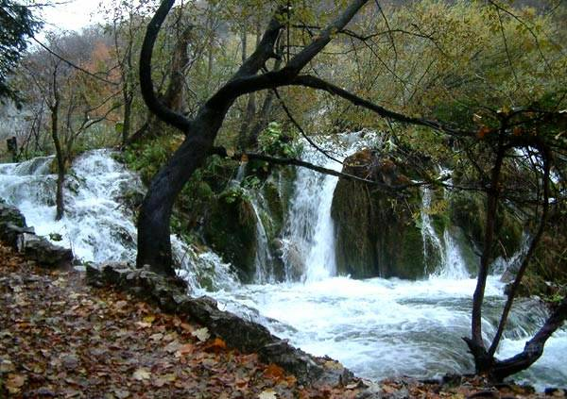
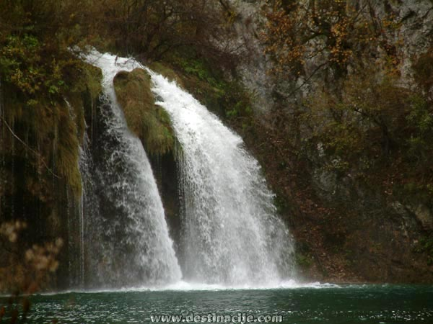
VRANJAČKI SLAP
LABUDOVAC
SLAP MALA PLJUSKARA
SLAPIŠTE POD MILINIM JEZEROM
SLAPIŠTE NAD MILINIM JEZEROM
SLAP IZ CIGANOVCA
SLAP IZ BATINOVCA
SLAPOVI MILKE TRNINE
MILANOVAČKI SLAP
...ima još
☺

Slide 4
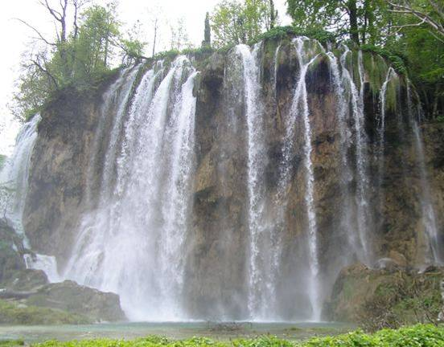
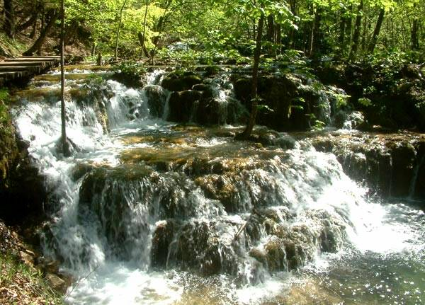
PRŠTAVCI
Od jezera Galovac gotovo sve slapove možemo zvati
prštavci. Naziv prštavac nose dva slapa.
VELIKI PRŠTAVAC
MALI PRŠTAVAC

Slide 5
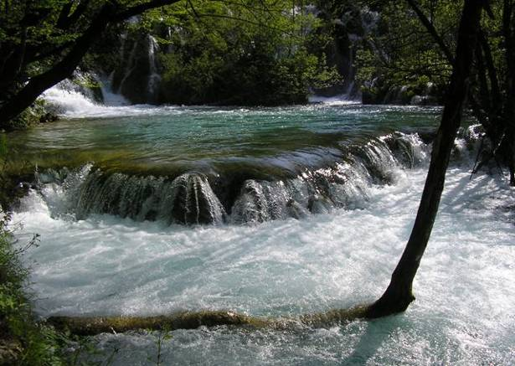
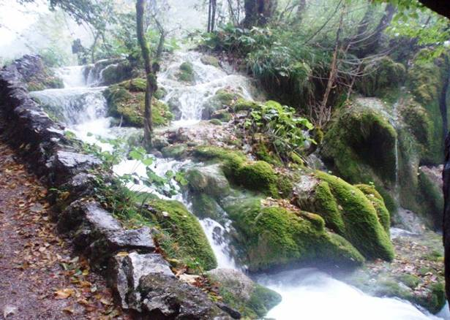
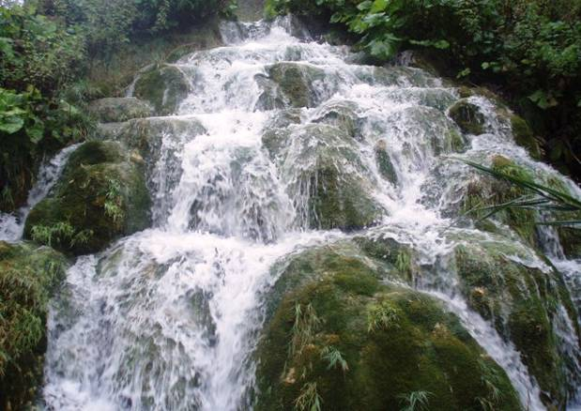
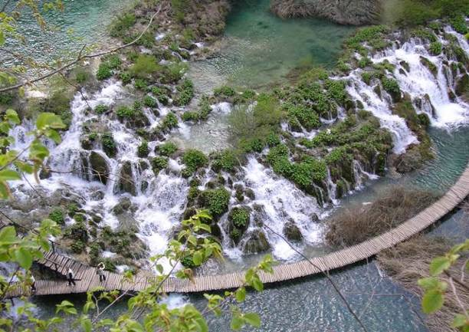
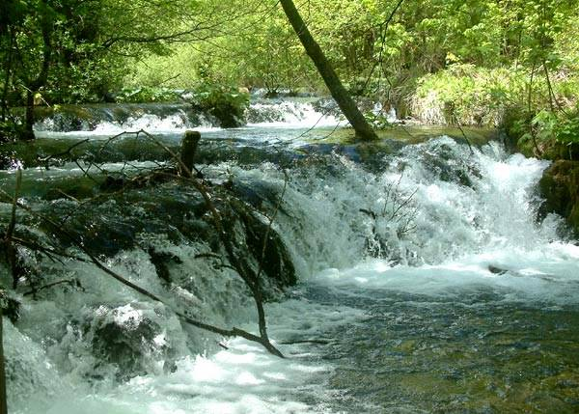
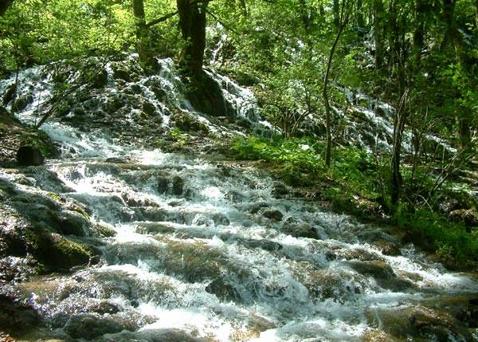
KASKADE

Slide 6
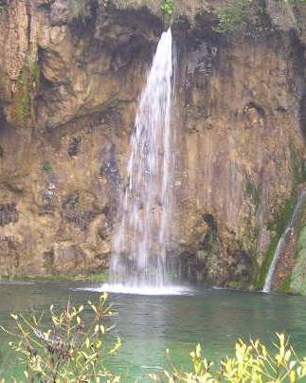
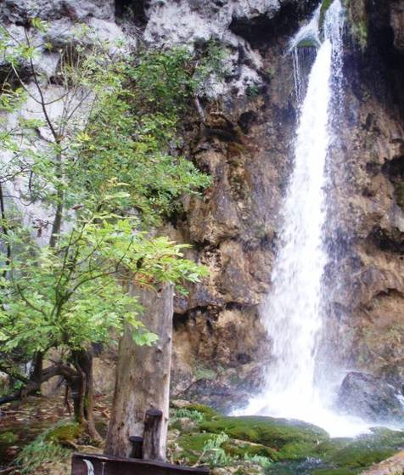
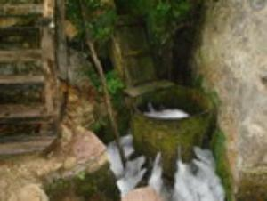
BUK
GALOVAČKI BUK
Buk je ime za slap koji
stvara veliku buku.
BUK
Što je to???
Koš – stavljao se pod
buk i služio poput
perilice ☺

Slide 7
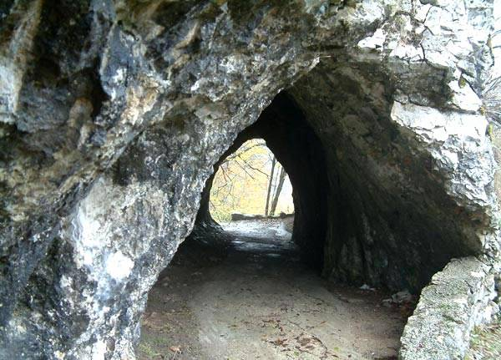
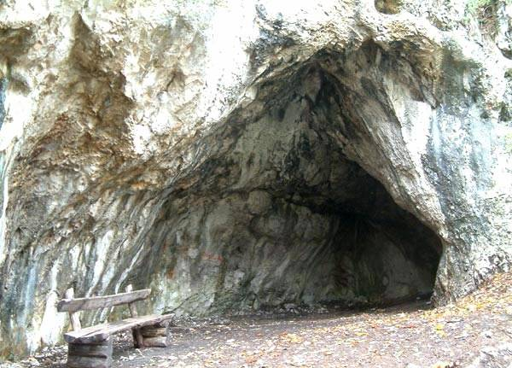
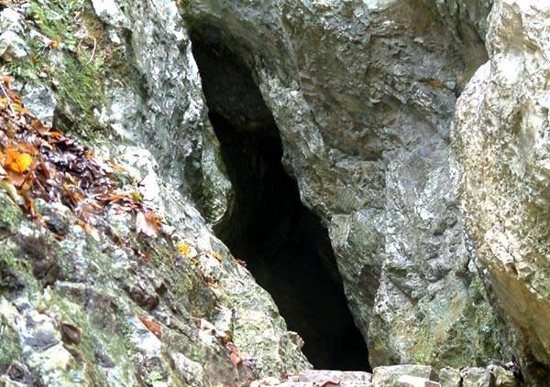
ŠPILJE (PEĆINE)
KALUĐEROVA DONJA PEĆINA
PEĆINA MILKE TRNINE
KALUĐEROVA GORNJA PEĆINA
Ove tri su najpoznatije, a ima ih još puno, znanih i
neznanih. Prirodno su sklonište medvjedu i vuku.

Slide 8
Prezentaciju izradila:
Višnjica Šestak
OŠ “prof. Blaž Mađer” Novigrad Podravski
PRO Plavšinac
4. svibnja 2008.
Hvala kristinki6 na ustupljenim fotografijama ☺

